Slide 1
Program Debug
GDB 调试实践

Slide 2
Contents
GDB简介
GDB调试基础知识
动态库的调试
多线程的调试（死锁）
转储文件的调试（主动和被动生成 core 文件的调试）
内存相关调试（内存越界，堆栈溢出，访问无效指针）
Release 版本程序的调试

Slide 3
GDB 简介
GDB概述
GDB是什么
GDB用来干什么
GDB 调试模型
GDB使用
GDB本地调试
GDB原理
GDB底层实现原理
GDB调试方式实现过程
GDB功能实现过程

Slide 4
GDB概述
GDB 是什么
全程为“GNU symbolic debugger”，诞生于 GNU 计划，是Linux下常用的程序调试器，用来调试Linux下可执行程序文件，多用于调试C/C++程序。
GDB 用来干什么
按照用户自定义的要求运行程序，如改变多进城或者多线程的程序执行顺序
可以在指定的位置或者条件下暂停程序
当程序暂停时，查看程序正在发生的事，比如当前的寄存器、内存的值，捕获的信号，进程和线程的一些资源信息
在程序执行过程中，修改程序的变量或者条件，修正或者测试BUG
GDB 调试模型
本地调试
启动一个新的进程并调试
调试正在运行的进程
远程调试
调试远端目标主机上进程

Slide 5
GDB本地调试方式
直接调试执行文件
gdb [program_name]
执行文件编译时需要加 –g 参数
调试运行的进程
gdb attach [pid] / gdb [program_name] [pid]
attach 的进程或者执行程序在编译时都必须加上参数-g的
调试 core 文件
gdb [program_name] [core_file_name]
生成core文件的方式
主动生成：在gdb运行调试时使用命令: gcore [core_file]
被动生成：
修改当前用户生成core文件大小的权限（重新登陆后生效）
echo “ulitimt –c umlimited” > ~/.profile
修改core文件保存位置
echo “[folder_name]-%e-%p-%t” > /proc/sys/kernel/core_pattern

Slide 6
GDB调试底层原理
GDB原理
GDB调试是基于系统函数ptrace()函数实现的。该函数使一个程序可以观察和控制另外一个程序的执行，并检查和改变被追踪者的内存以及寄存器。主要实现断点和追踪系统调用。
GDB进程利用ptrace()系统调用，和被调试的进程简历追踪关系，所有发送给被调试程序的信号，都会被GDB进程截获，GDB根据被截获的信号，查看被调试程序相应的内存地址，并控制调试的程序的继续运行。

Slide 7
GDB调试方式实现过程
GDB原理
直接调试可执行文件
GDB进程启动
fork子进程
调用ptrace(PTRACE_TRACEME, …)建立与父进程之间的跟踪关系
调用execc()加载和执行可执行程序
attach已经运行的进程
进程号为pid的进程正在运行
GDB进程启动， 调用ptrace(PTRACE_ATTACH, …)绑定到pid进程，将该进程设置为自己的子进程。
GDB进程发送SIGSTO信号给pid子进程
子进程收到该信号后，暂停执行，等待调试

Slide 8
GDB功能实现过程
GDB原理
设置断点原理
断点功能是由信号实现的，GDB调试时所有交付给目标出程序的信号都会先发给GDB进程，处理后再决定如何去运行目标程序
当设置一个断点后，GDB会在该位置对应的地址出写入断点指令 INT3，即 0xCC
目标进程运行到该这条指令时，会触发SIGTRAP信号，GDB捕捉到该信号后，根据目标程序当前的位置在GDB维护的断点链表中查询，若查询到，则判断断点命中；
命中后发送SIGSTOP信号暂停程序运行
单步调试原理
GDB接收到next命令后，会计算出下一条语句对应的第一条指令的地址
然后控制目标程序走到该地址后暂停；

Slide 9
GDB调试基础知识
调试的基本步骤
正常运行的程序调试步骤
Aborted的程序调试步骤
基础调试命令
启动/执行/退出
断点管理
显示打印
多进程、多线程
其他

Slide 10
正常运行的程序调试步骤
调试的基本步骤
如果调试的程序或者进程是正常运行的，调试步骤如下：
GDB启动程序
查看源码，确定断点位置
输入 run/r 运行到断点位置
查看变量/指针/数组/函数参数值
单步调试：step(s),next(n)
重复步骤4，确定关键数据是否符合预期
重复步骤4~6，直到主动结束调试

Slide 11
Aborted的程序调试步骤
调试的基本步骤
对于程序崩溃的调试步骤如下：
（前置条件）设置转储文件配置，获取到对应的core文件
gdb [program] [core] 运行程序
run/r 执行程序，直接执行到中断处
where 命令查看当前程序运行在何处
查看函数调用栈（backtrace）
切换函数调用栈至程序崩溃处（frame）
显示程序崩溃处的代码，查找原因

Slide 12
启动/执行/退出
基础调试命令
启动
run/r [argumens]: 带参数运行程序到断点处
start [arguments]: 带参数运行程序到 main 函数指令的下一行
show args: 查看当前程序启动时的参数列表
set args: 设置程序启动时的参数列表，下次启动时成效
退出
kill: 停止调试程序
quit/q/Ctrl+D: 退出GDB调试程序

Slide 13
启动/执行/退出
基础调试命令
执行
step：单步调试，可执行到函数内部
step/s [number]: 单步执行 [number] 步，参数可选，默认1.
next：单步调试，不可执行到函数内部
next/n [number]:单步执行 [number] 步，参数可选，默认1.
continue：继续运行直到断点处
continue/c [number]: 继续运行程序，忽略 [number]次命中
where：查看当前程序运行的位置
会显示出当前代码的函数调用栈信息

Slide 14
断点管理
基础调试命令
breakpoints：普通断点
break/b [line]/[function_name]/[file_name]:[line]/[class_name]:[function_name]: 在指定行，函数名处加断点
break/b [address]: 在指定地址加断点，地址可以是变量的，或者函数处
break/b +/- [offset]: 在当前代码行的偏移量处加断点
break/b [break_ponit] if [condition]: 在指定位置加上条件断点
tbreak: 临时断点，用法同break，命中一次后自动删除

Slide 15
断点管理
基础调试命令
watchpoints：观察断点，当观察的对象发生变化时，会触发该断点
watch [variable]: 观察指定变量
watch [variable_1] + [variable_2]: 监控多个变量
watch *(type*)[address]: 通过内存地址间接设置断点
watch [variable] thread [thread_number]: 监控线程[number]修改变量时触发中断

Slide 16
断点管理
基础调试命令
catchpoints：捕获断点
catch throw/catch/exec/fork/vfork/load/unload: 捕捉C++throw调用/catch调用/exec系统调用/fork系统调用/vfork系统调用/动态库加载/卸载 事件
查看断点
info/i break/b:显示所有断点
info watchpoints/catchpoints: 显示数据断点类型/捕获断点类型列表
启用/禁用断点
enable/disable [number]: 启用和禁用编号为 [number]的断点
保存/导入断点
save break/b [file_name]: 保存断点信息到 [file_name] 文件中
source [file_name]: 导入文件 [file_name] 中的断点信息

Slide 17
断点管理
基础调试命令
删除断点
clear [line]/[file]:[line]/[function]: 清除指定位置的所有断点，如果有多个同名函数的断点，则也会被全部删除
delete/d [Num]: 删除编号为 Num 的断点, [Num]可选，如果没有该参数，则是删除所有断点
delete/d [num1]-[num2] [num3]-[num4]: 删除编号区域内的断点
clear和delete的区别
clear只能删除局部的断点，delete可以删除全局的断点
clear只能删除普通断点，观察断点和捕获断点只能由delete删除
clear 的 arguments同添加断点的参数一样，delete的arguments一般是为编号

Slide 18
显示打印
基础调试命令
print： 直接跟需要打印的类型，变量、数组、指针、结构体、STL
print *[array]@[number]: 打印数组 [array] 从开头连续的 [number] 个元素的值查看变量
print [array][index]@[number]: 打印数组 [array] 以 [index] 为起点的 [number] 个元素
print [struct_name]/[variable]: 打印结构体/变量
set print array-indexes on: 打印数组的同时打印数组下标
set print pretty on: 每行只显示一个数据
set print null-stop: 不显示 “\000”

Slide 19
显示打印
基础调试命令
display:
display [expression]: 自动显示指定的表达式的值，其中表达式的类型等同于 print
info display: 查看display的列表
undisplay [number]: 取消编号为 [number] 的显示
x : 以指定的格式显示给定的地址的内容
x /[length][format] [Address expression]
ptype: 显示结构体或者类的定义
whatis: 显示变量的类型

Slide 20
多进程
基础调试命令
attach [pid]: 绑定进程 pid
info inferiors: 显示进程列表
inferior [num]: 切换到编号为 num 的进程上调试
set follow-fork-mode child/parent: 追踪子进程/父进程
set detach-on-fork on/off: fork 调用时只追踪其中一个进程/同时追踪父子进程
set schedule-multiple on: 默认调试当前进程时，其他进程处于挂起状态。该命令设置调试时所有进程都在执行

Slide 21
多线程
基础调试命令
info threads: 查看线程列表
thread [num]: 切换到线程编号为 num 的线程进行调试
set scheduler-locking on/off: 调试一个线程时，其他线程暂停执行/同步执行
set scheduler-locking step: 仅用step调试线程时其他线程不执行，用其他命令如 next 调试时执行

Slide 22
其他
基础调试命令
GDB 启动时带上参数 –q 可以去掉一些非必要的信息
GDB 内部可以直接执行 shell 命令，其格式为
![shell_cmd]
GDB 内部的命令行可以使用一些内嵌的函数，如C语言
GDB 查找源码时支持正则搜索
reverse-search [regular_expression]

Slide 23
GDB调试动态库
调试 命令
调试步骤

Slide 24
调试动态库命令
info sharelibrary/share: 查看当前程序是否加载了动态库
sharelibrary/share [lib_name]: 手动加载动态库
name/nm [lib_name]: 查看动态库/二进制文件/可执行文件 符号表
nm –g –C [lib_name]：查看
ldd [file_name]: 查看目标文件所依赖的动态库

Slide 25
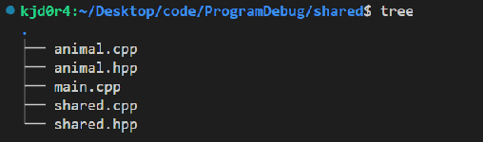
调试步骤
生成动态库
g++ [source_file] –fPIC –shared –o [lib_dynamic_name] -g
生成可执行文件
g++ [source_file] –o [program_file] –L [libdynamic_path] -l[lib_dynamic_name] -g
查看动态库的提供的对外接口
nm –g –C [lib_dynamic_name]
查看可执行程序依赖的动态库
ldd [program_name]
Notes:
动态库测试代码位于文件夹\ProgramDebug\code\Traning\sharelibrary中

Slide 26

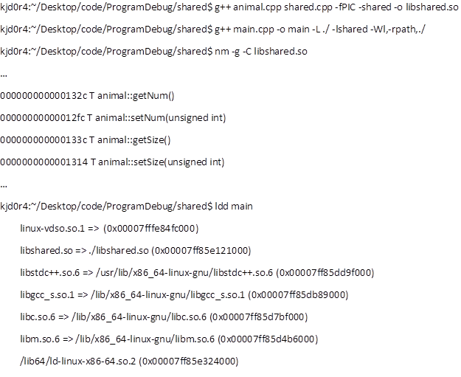

Slide 27
动态库调试
动态库调试和普通程序的调试的步骤一样，唯一的问题就在于程序是否争取链接到动态库。该问题在调试动态库命令中 ldd 命令解决该问题。
GDB 中可以使用 catch load/unload 来捕获加载/卸载动态库的事件通知，以及在程序加载动态库后命令 info sharelibrary 会有加载的动态库显示
动态库使用需要注意以下问题：
如果想要进入到动态库函数中步进方式调试，必须加 –g 参数，否则没有调试的符号表
可执行程序运行时找动态的路径不会包含当前文件夹，动态库寻找路径的四个方式：编译时指定，环境变量中指定的路径，配置文件/etc.ld.so.conf 中记录的，默认的 /usr/lib,/lib 目录

Slide 28
多线程的调试（死锁）
判断出现死锁的现象
运行的程序是多线程的
程序没有运行结束，或者没有在指定的位置中阻塞，或者程序运行正常，但是期待的数据一直没有出现
调试步骤
GDB启动后，直接执行 run 命令，等待程序阻塞到某个点，Ctrl+C中断程序
查看当前运行的线程
一一切换到这些线程中，查看阻塞处的代码，是否有加锁的代码

Slide 29
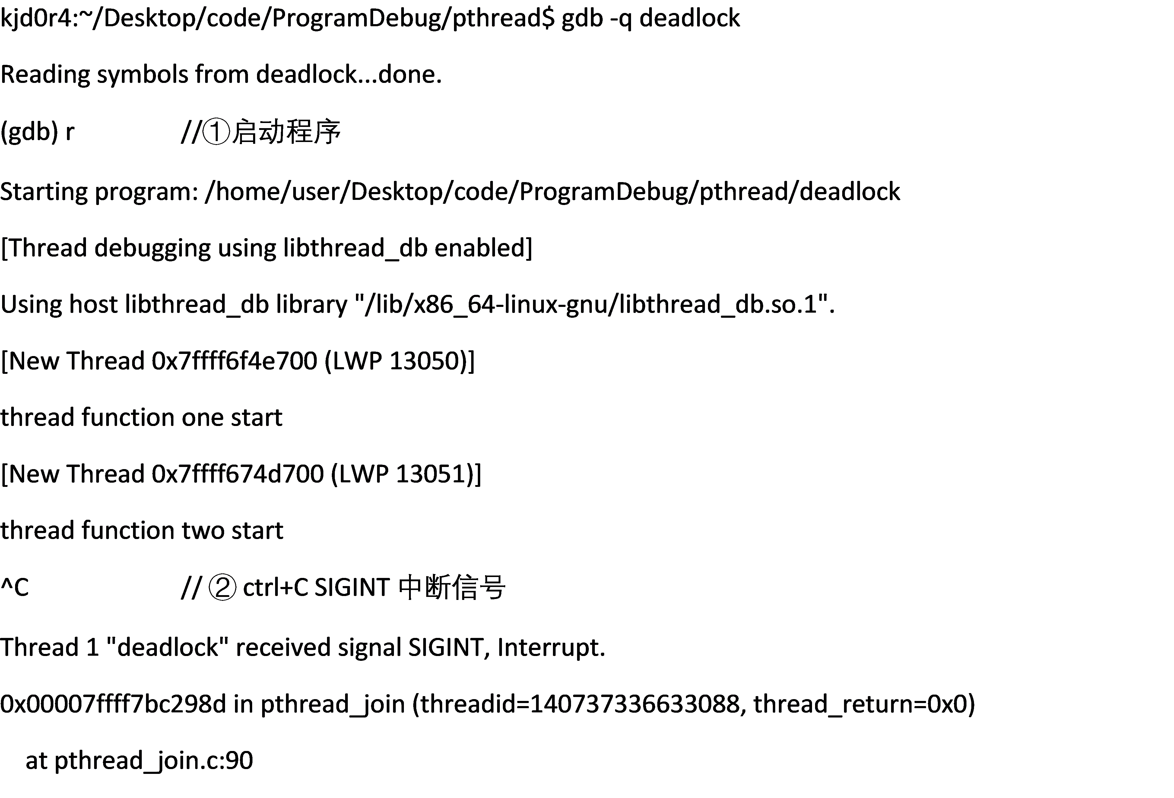
死锁调试
gdb 启动程序
run 运行
ctrl+c中断
Notes:
实例代码位于 code\Traning\deadlock\deadlock.cpp

Slide 30
死锁调试
查看线程
线程1运行到 pthread_join.c:90行
线程2和线程3都运行到类似于 _lock_wait() 函数处
当前追踪的是线程1
Notes:
实例代码位于 code\Traning\deadlock\deadlock.cpp

Slide 31

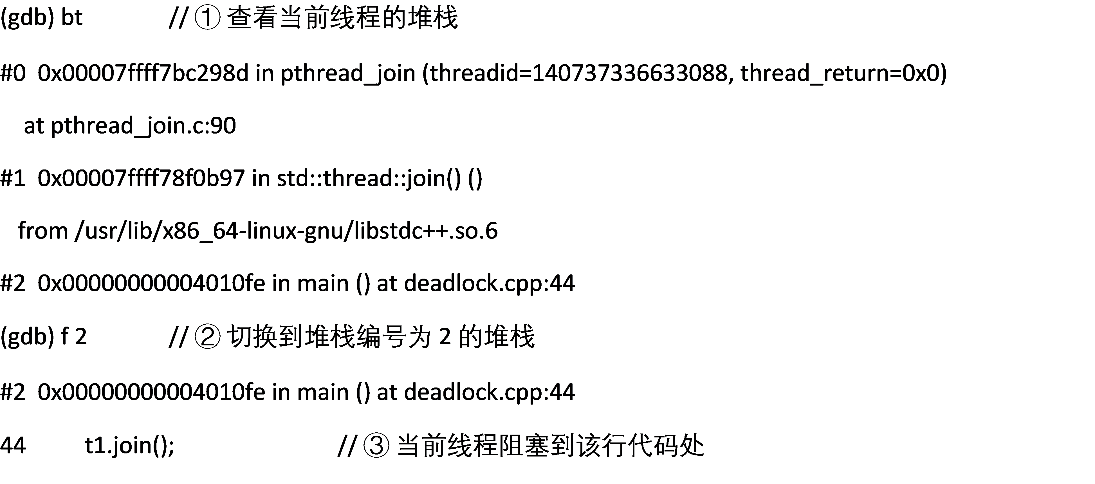



调试线程1

Slide 32
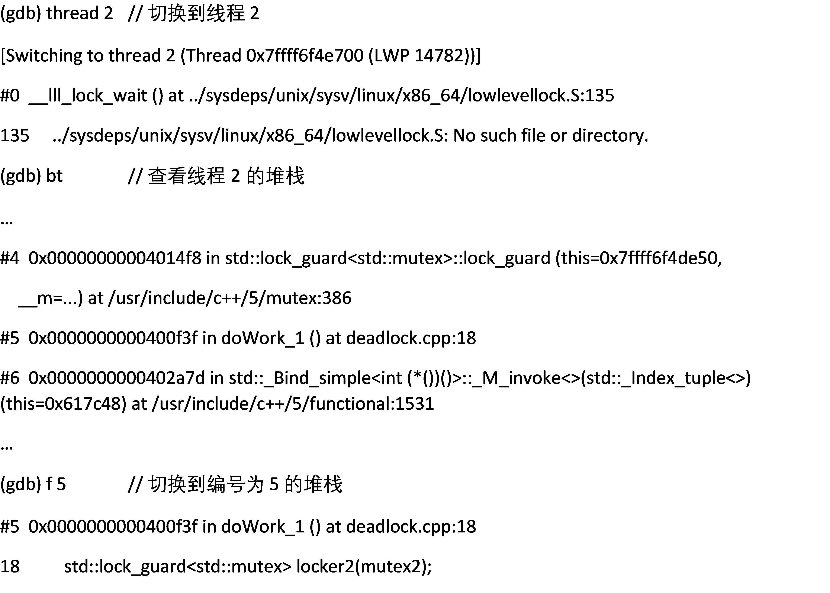
调试线程2

Slide 33
转储文件的调试
调试正常运行的程序
生成 core 文件
调试 core 文件
调试崩溃的程序
生成 core 文件
调试 core 文件

Slide 34
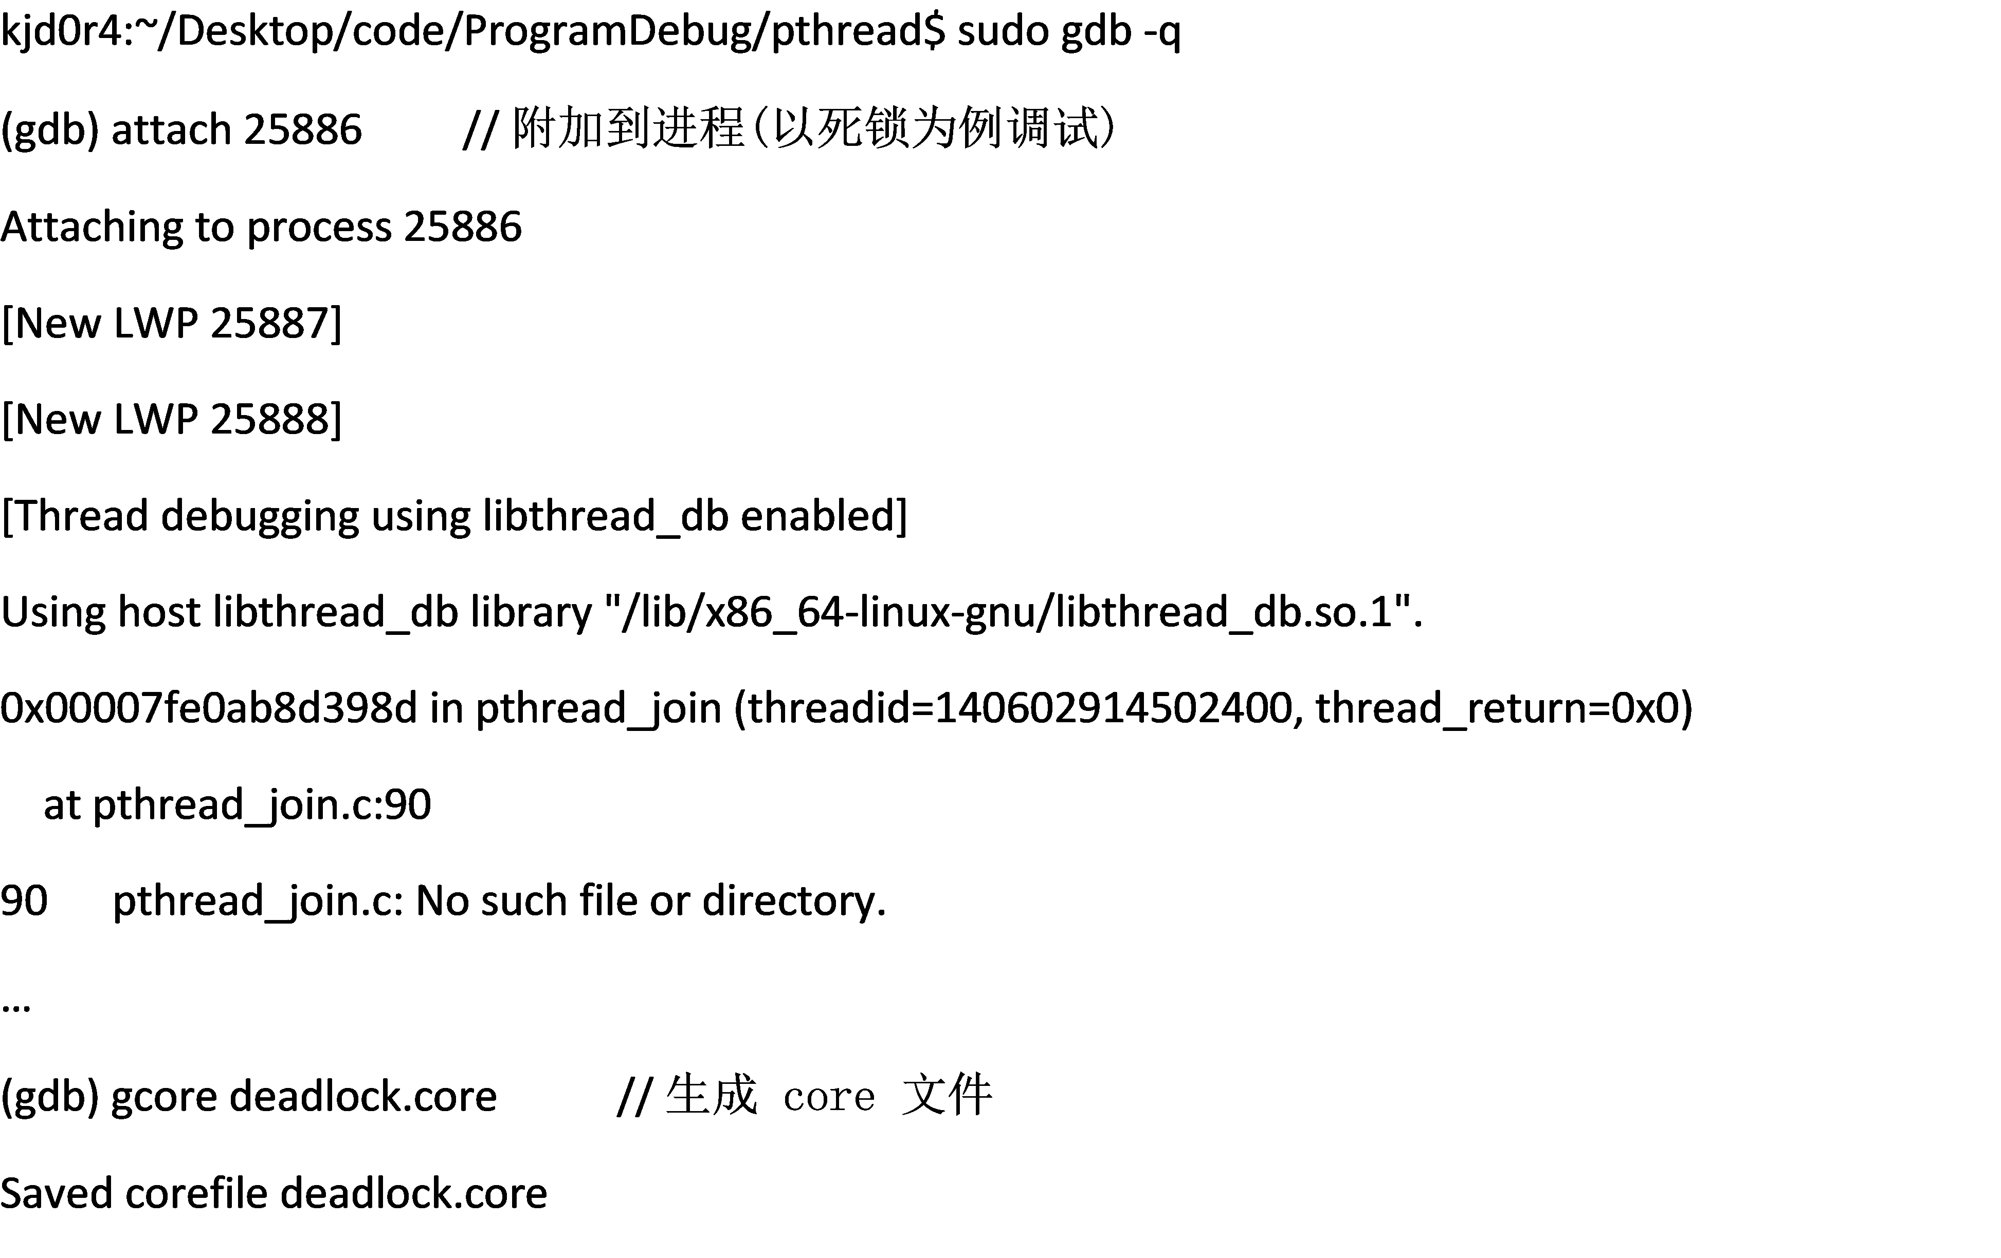
正常运行程序的调试
生成core文件
启动gdb
attach [process_id]
run
gcore [core_file_name]

Slide 35
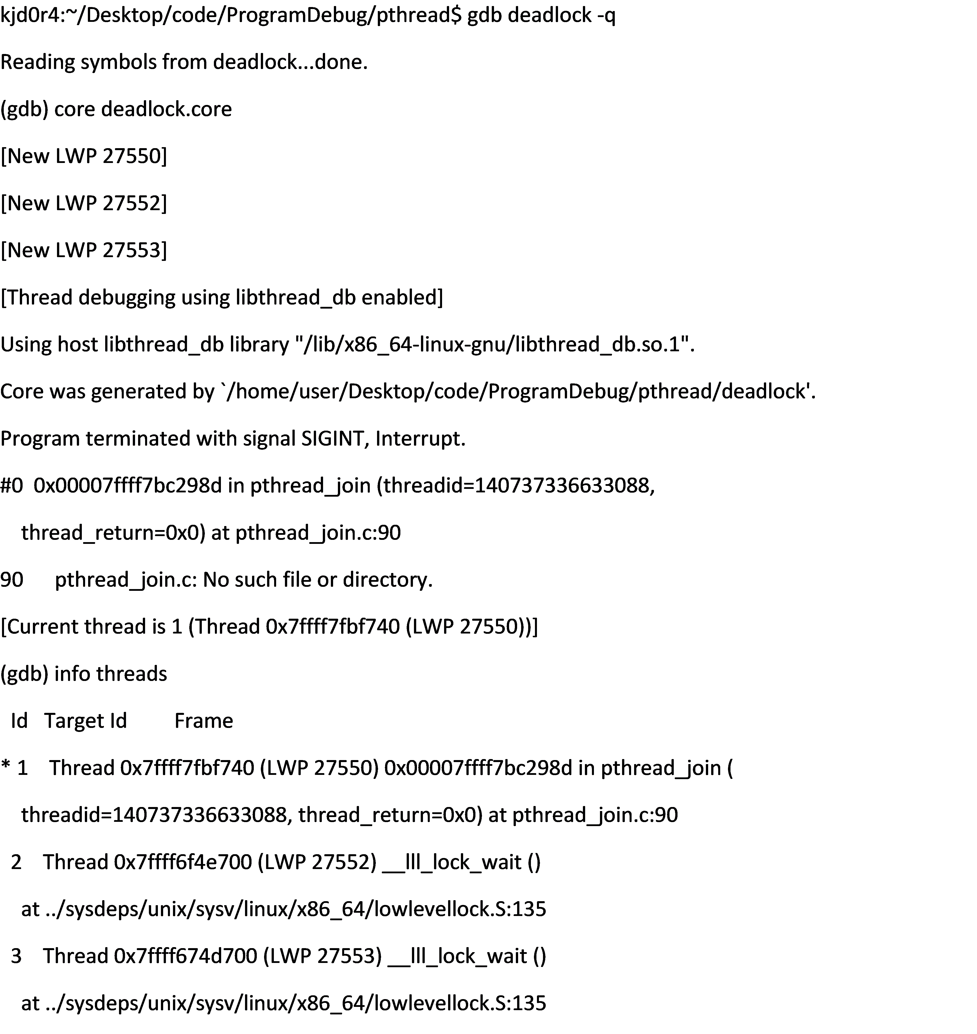
正常运行程序的调试
调试core文件
启动gdb [program]
core [core file]
debug

Slide 36
崩溃程序的core文件调试
生成core文件-临时生效
生成core文件-永久生效
ulimit –c unlimited\[number_size]
echo “folder_path/core-%e-%p-%t” > /proc/sys/kernel/core_pattern
%p: 添加进程号
%e: 添加导致产生core文件命令名（程序名）
%t: 添加core文件产生的时间
folder_path 必须已经存在
在系统配置文件 /etc/sysctl.conf 文件中添加
kernel.core_uses_pid = 1
kernel.core_pattern = ./core-%e-%p-%t
sysctl –p 查看是否生效
在个人配置文件 ~./bashrc 或者 /etc/profile 中添加
ulimit –c unlimited\[number_size]
ulimit –a 查看是否生效

Slide 37
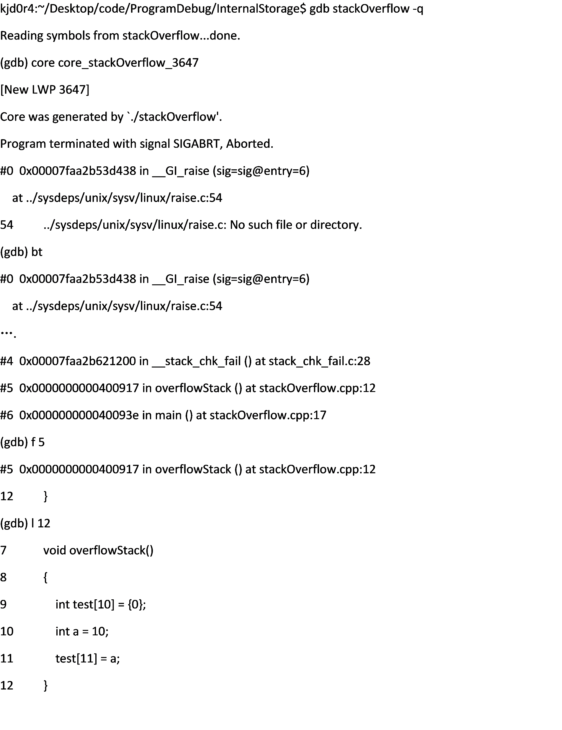
调试步骤
core [core_file]
bt 打印堆栈信息
frame [frame_numer]
l [source_code]

Slide 38
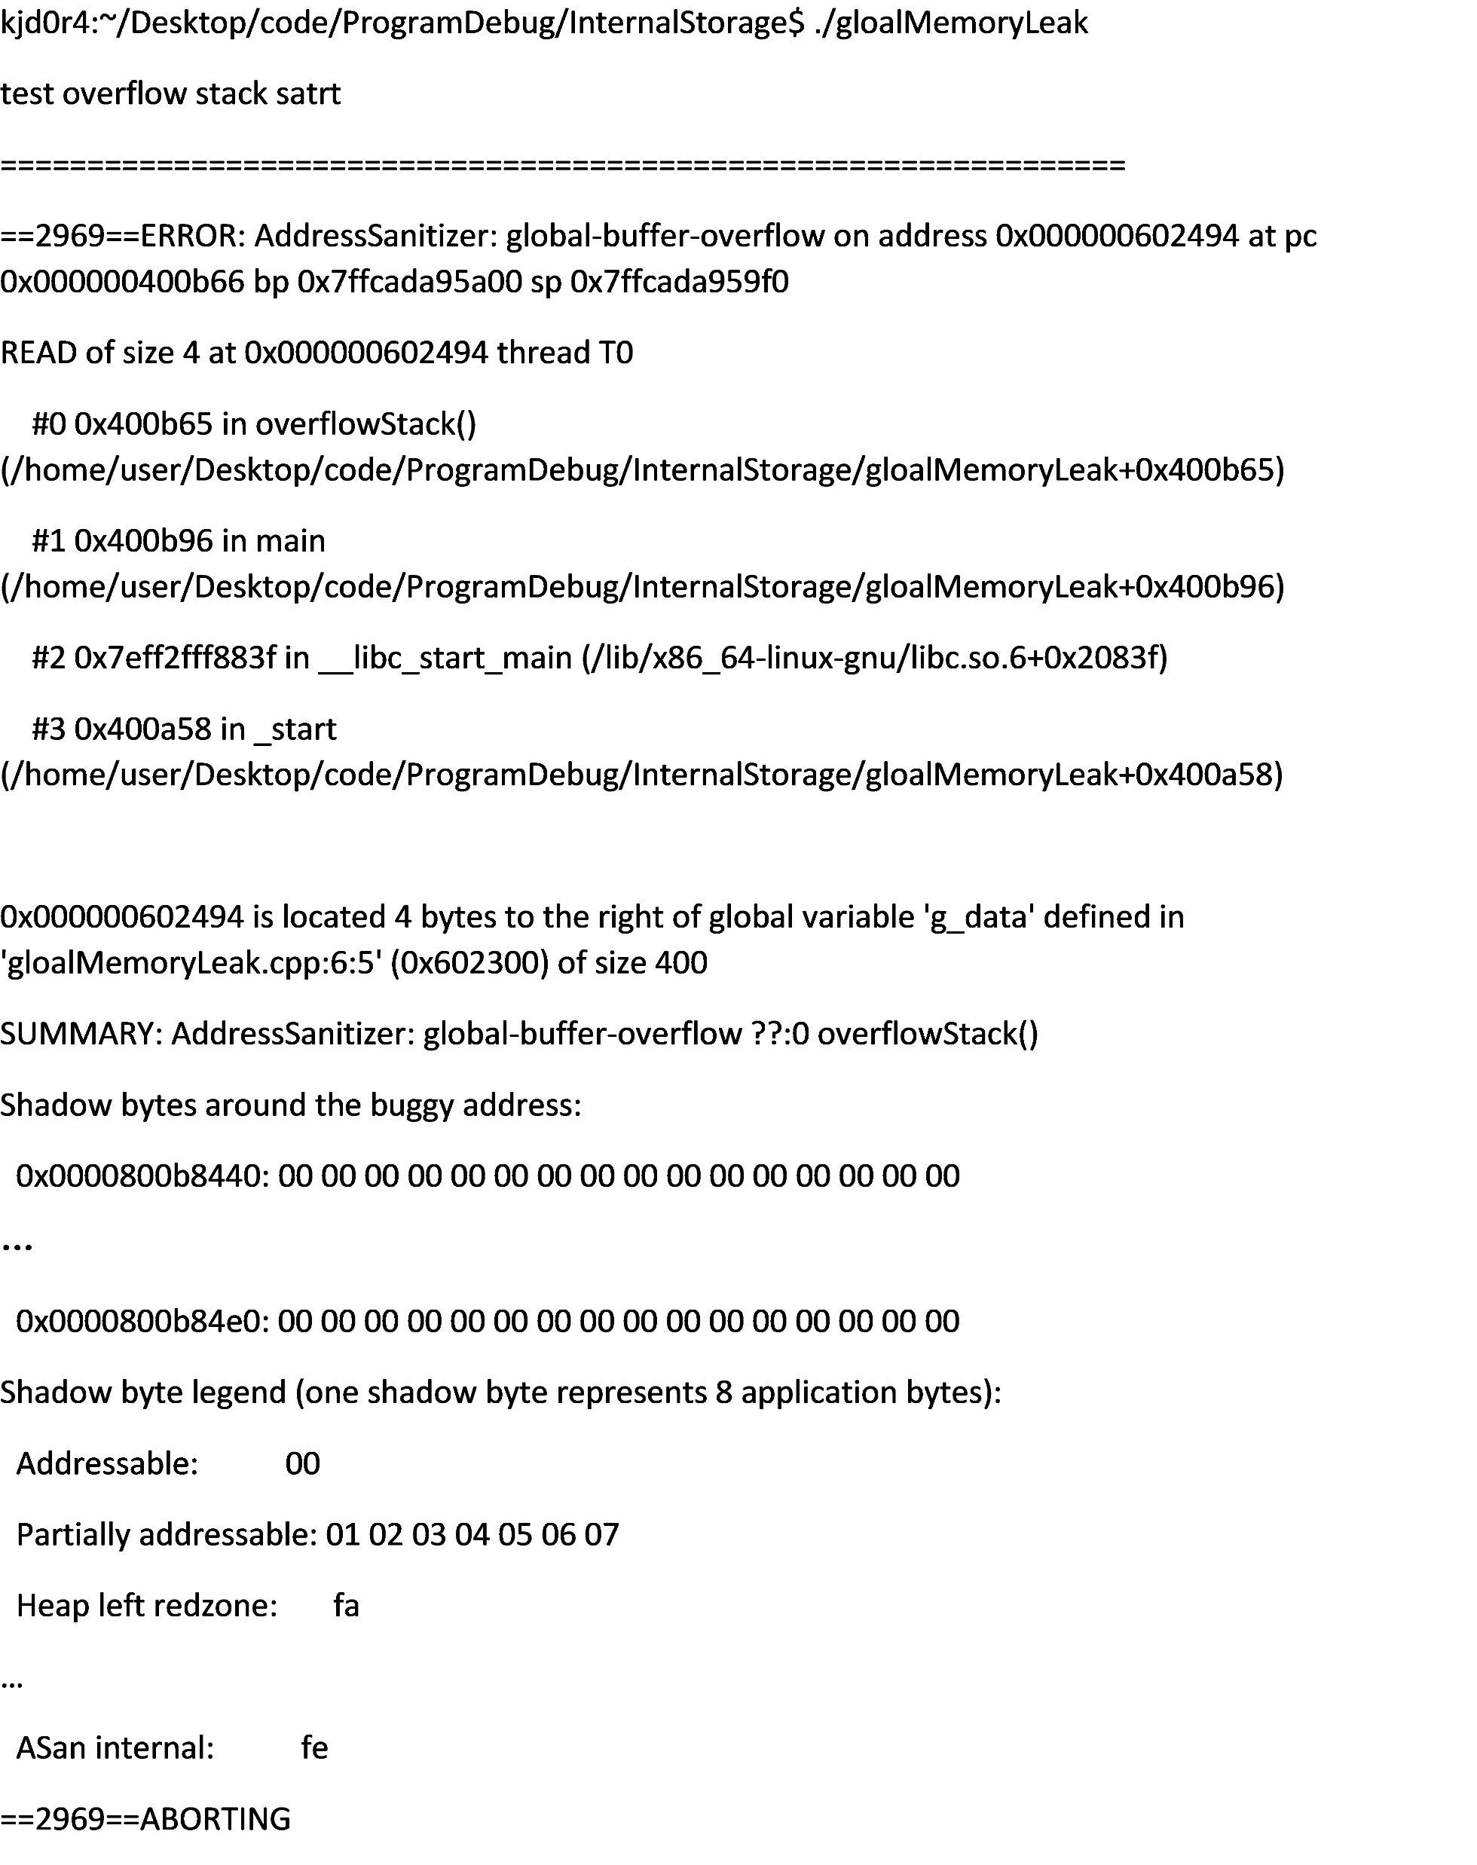
内存相关的调试
内存使用会有以下几种问题：
内存泄露：申请的内存没有及时释放
堆溢出：使用了超出申请的内存范围
栈溢出：使用了超出函数直接分配的内存范围
全局溢出：使用了超出全局数组的范围的内存
使用空指针
-fsanitize=address 该编译参数会检测到上述中内存不合法的使用。
Notes:
源码位于 code\Traning\memory\globalMemoryLeak.cpp

Slide 39
调试 release 版本程序
release 版本作为发布给客户的最终版本，一般是不会包含调试信息的。如何调试没有调试信息的软件，GBD提供了两种方法。
1. 从相同源码，使用相同参数，只是少了 –g 编译生成的 debug 版本程序提取调试信息
objcopy --only-keep-debug [debug_program] [debug_symbol]
gdb --symbol=[debug_symbol] -exec= [release_program]
2. 直接将 debug 版本的程序当做符号源
gdb --symbol= [debug_program] -exec=[release_program]
3. release 版本生成的 core 文件也可以将 debug 版本的程序作为符号源调试
gdb [debug_program] [core_release_file]

Slide 40

End

